Slide 1
2.5 管程机制
1. 管程的引人：
互斥手段（测试和设置命令，P,V操作）的不足：
  由用户编写同步控制代码：加重了用户负担！
  P，V操作分散在用户程序中，系统无法有效地控制和管理；
  用户编程时若使用P,V操作不当，后果严重（死锁）
基于以上情况，1971年DIjkstra提出了秘书“进程”机制。1973年Hansan和Hoare又将“秘书”进程思想发展为“管程”概念，把并发进程间的同步操作分别集中在相应的管程中。

Slide 2
2.5 管程机制
2. 管程的基本概念：
（1） 管程的定义：
一个管程定义了一个数据结构和能为并发进程所执行（在该数据结构上）的一组操作，这组操作能同步进程和改变管程中的数据。

Slide 3
2.5 管程机制
2. 管程的基本概念：
（2）管程的组成：
  局部于管程的共享
  变量的说明；
  对该数据结构进行
  操作的一组过程；
  初始化局部变量的
  语句。
等待调用
进程队列
入口
管程
局部数据
条件变量
过程1
过程n
变量初始化代码
出口

Slide 4
2. 管程的基本概念：
（3）管程的特性：
  模块化；
  信息隐蔽性；
  规定进程互斥进入管程。
3. 条件变量：
  每个独立的条件变量是和进程需要等待的某种原因（或说条件）相联系的，当定义一个条件变量时，系统就建立一个相应的等待队列。
  关于条件变量的两个操作：
  C.wait: 阻塞调用进程，并使管程可用；
  C.signal: 唤醒相应条件变量上的等待进程。
Java: wait(),notify()
C#: monitor.wait(), monitor.pulse()

Slide 5
4. 利用管程解决生产者--消费者问题：
管程定义：
type PC=monitor
in, out, count: int;
buffer[n]: item;
notfull,notempty:condition;
procedure put(item) procedure get(item)
{ {
if count>=n then if count<=0 then
notfull.wait; notempty.wait;
buffer(in)=item; nextc=buffer(out);
in=(in+1)mod n; out=(out+1)mod n;
count=count+1; count=count-1;
notempty.signal; notfull.signal;
} }
Begin in=out=count=0; end

Slide 6
4. 利用管程解决生产者--消费者问题：
生产者和消费者的算法描述：
procedure producer procedure consumer
{ {
while(true) while(true)
{ {
producer an item ; PC.get(item);
PC.put(item); consume the item;
} }
} }
monitor.enter;
PC.put(item);
monitor.leave;

Slide 7
管程结构示意图：
进程等待队列
局部数据定义 条件C1队列
条件变量
初始化语句 C1.wait
过程1
过程2 条件Cn队列
…
过程 n Cn.wait
入管程
C1.signal
Cn.signal
出管程
管程
管程等待区

Slide 8
问题：
当一个进入管程的进程执行等待操作时，它应当释放管程的互斥权；当一个进入管程的进程执行唤醒操作时（如Ｐ唤醒Ｑ），管程中便存在两个同时处于活动状态的进程。解决方法：
  P等待，直到Q退出管程或等待另一个条件
  Q等待，直到P退出管程或等待另一个条件
hanson采用了折中的方法:规定singnal为过程体最后一个操作，当进程P执行完毕后，P退出管程，另一个进程Q执行。
Notes:
面向对象的思想

Slide 9
2.6 进程通信
是指进程间的信息交换。
一、进程间通信的类型：
低级通信：
高级通信：
效率低；通信对用户不透明。
用户直接利用操作系统所提供的一组通信命令，高效地传送大量数据的一种通信方式。
二、高级通信类型
1 共享存储器系统通信(Shared-Memory System)
2 管道(pipe)通信
3 消息传递系统通信(Message passing System)

Slide 10
1 共享存储器系统通信
通过共享某些数据结构或共享存储器实现进程之间的信息交换。
可分成两种类型：
基于共享数据结构的通信方式：低级通信
基于共享存储区的通信方式：高级通信
通信过程： linux中相应系统调用
（1）申请共享存储分区； shmget（）
（2）将共享存储分区映射到 shmat（）
本进程地址空间中；
（3）进行数据读写；
（4）释放共享存储分区； shmdt（）
（5）删除共享存储分区： shmctl（）

Slide 11
例程：
void SERVER() 接收进程
{ shmid=shmget(SHMKEY,1024,0777|IPC_CREAT);
  addr=shmat(shmid,0,0);//附接到用户的虚地址空间
  do{
  *addr=-1;
  while(*addr==-1);//client是否已经写入
  printf("(server)received%d\n",*addr);
  sleep(1);
  }while(*addr);
shmctl(shmid,IPC_RMID,0);
}
main()
  { int p1,p2;
    p1=fork();
    if(p1==0)
    SERVER();
    else{ p2=fork();
    if(p2==0)
        CLIENT();
    }
    wait(0);
    wait(0);
  }
#include<stdio.h>
#include<sys/types.h>
#include<sys/msg.h>
#include<sys/ipc.h>
#include<unistd.h>
#define SHMKEY 75
int shmid,i;
int *addr;
void CLIENT() 发送进程
{
  int i;
  shmid=shmget(SHMKEY,1024,0777);
  addr=shmat(shmid,0,0);
  for(i=9;i>=0;i--)
  {
  while(*addr!=-1);//是否已读取
  printf("(client)sent");
  *addr=i;
  printf("%d\n",*addr);
  sleep(1);
  }
}
Notes:
两进程共享

Slide 12
共享存储器系统通信方式的特点：
最大的特点是没有中间环节，直接把共享内存映射到不同进程的虚拟地址空间中，进程可直接进行访问，通信直接快速。
该通信机制没有提供进程同步机制。

Slide 13
2 管道（pipe）通信
管道：用于连接一个读进程和一个写进程，以实现它们之间通信的共享文件（pipe文件，又称为FIFO文件）
FIFO文件的读出和写入 ：严格遵循先进先出 ，不支持文件定位操作。
进程1写入
进程2读出

Slide 14
2 管道（pipe）通信
两种实现机制：
无名管道：int pipe(int fd[2]),
其中： fd[1]为写入端， fd[0]为读出端。
用于父子或兄弟进程间通信
有名管道： int mkfifo(const char * pathname, mode_t mode)
用于任意进程间通信（又称FIFO 通信）
pipe( fd )
写端
fd[1]
fd[0]
读端
write(fd[1],buf,size)
read(fd[0],buf,size)

Slide 15
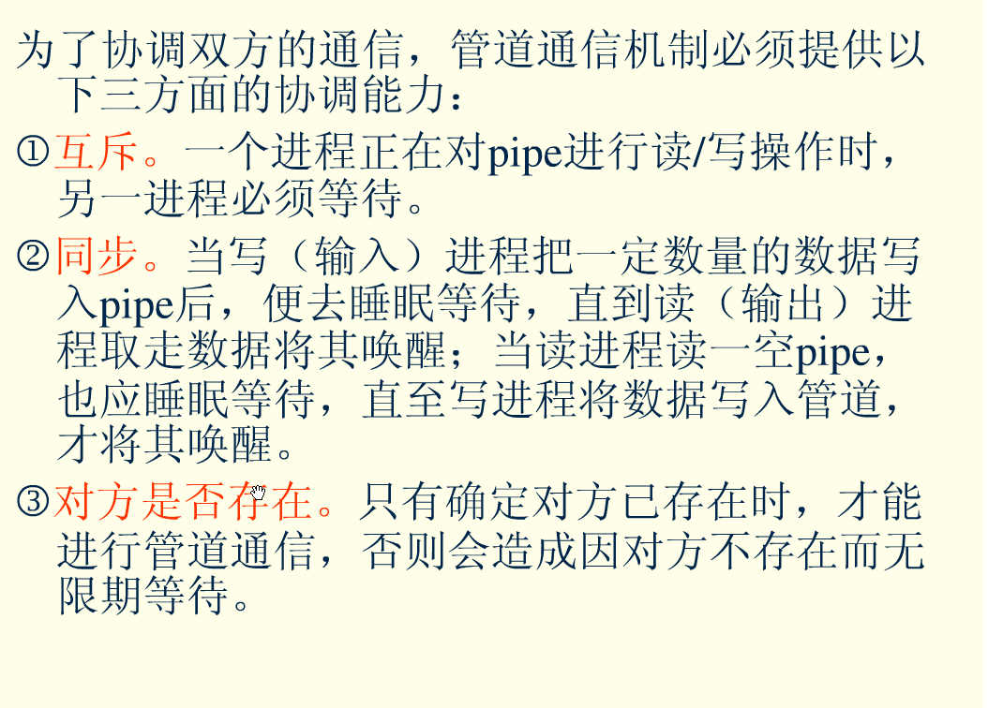
管道通信应注意的问题：

Slide 16
例1：无名管道的应用
编写一程序，建立一个管道。同时，父进程生成了进程P1和P2，这两个子进程分别向管道中写入各自的字符串，父进程读出它们。
子进
程P1
pipe( fd )
fd[1]
fd[0]
父
进程
子进
程P2

Slide 17
例程1/1
#include <stdio.h>
#include<unistd.h>
main( )
{ int i, r, p1, p2,fd[2];
char buf[50], s[50];
pipe(fd);
p1=fork();
if( p1 == 0 )
{
lockf( fd[1], 1, 0 );
sprintf(buf,“child process1 is sending \n”); printf( "child process1! \n");
write( fd[1], buf, 50 );
sleep( 5 );
lockf( fd[1], 0, 0 );
exit( 0 );
}
lockf:用于锁定文件的某些段或整个文件
头文件：#include<unistd.h>
参数定义：int lockf(files,function,size)
int files，function：long size
function：1锁定，0解锁
Size：0，表示从文件的当前位置到文件尾

Slide 18
例程2/1
else
{ p2 = fork( );
if( p2 == 0 )
{ lockf( fd[1], 1, 0 );
sprintf(buf,"child process2 is sending! \n");
printf( "child process2! \n");
write( fd[1], buf, 50 );
sleep( 5 );
lockf( fd[1], 0, 0 );
exit( 0 );
}
else
{ wait(0);
if(（r = read( fd[0], s, 50 )）== -1 ) printf( "can't read pipe\n");
else printf( "%s\n", s );
wait(0);
if( ( r = read( fd[0], s, 50) ) == -1) printf( "can't read pipe\n");
else printf( "%s\n", s );
exit(0);
}
}
}/* main end */

Slide 19
3 消息传递系统
在消息传递系统中，进程间的数据交换是以消息(message，在计算机网络中又称报文)为单位。程序员直接利用系统提供的一组通讯命令（原语）来实现通讯。
（1）消息格式：
消息头
消息头：存放消息传输时所需的控制信息。
消息类型：
定长消息；
变长消息。
消息正文

Slide 20
（2）消息传递系统实现类型：
直接通信方式（消息缓冲队列机制） ：
发送进程直接将消息发送给接收进程，并将它挂在接收进程的消息缓冲队列上。接收进程从消息缓冲队列中取得消息。故称为消息缓冲机制。
发送进程
设置
发送区
复制
公用缓冲区
挂入
接收进程
接收区
复制
取消息
消息缓冲区
消息接收队列

Slide 21
消息缓冲机制（直接通信）
两通信进程必须满足下列条件：
互斥：
在发送进程把消息写入缓冲区和把缓冲区挂入消息队列时， 应禁止其他进程对缓冲区消息队列的访问。同理，接收进程取消息时也禁止其他进程访问缓冲区消息队列。
同步：
当缓冲区中没有信息存在时，接收进程不能接收到任何消息
Notes:
发送区应在发送进程的地址空间中，接收区应在接收进程的空间中，步骤为：设置发送区——复制消息到缓冲区——将缓冲区插入接收进程的消息队列——接收进程取下消息缓冲区——复制到接收进程的接收区

Slide 22
（2）消息传递系统实现类型：
间接通信方式（信箱通信方式） ：
发送进程将消息发送到某个中间实体（一般称为信箱）中，接收进程从中取得消息，所以称为信箱通讯方式，相应地系统称为电子邮件系统。

Slide 23
邮箱头：邮箱名称、邮箱大小、拥有该邮箱的进程名
邮箱头
…邮箱体
接收进程
B
发送进程
A
Deposite(m)
Remove(m)
邮箱通信结构
邮箱体：存放消息
使用邮箱的时候应该满足：
发送进程发送消息时，邮箱中至少要有一个空格能存放该消息
接收进程接收消息时，邮箱中至少有一个消息存在

Slide 24
（3）消息缓冲队列通信机制
数据结构：
  消息缓冲区：
  struct mesg_buffer {
  char *sender;
  char *text;
  int size;
  struct mesg_buffer *next;
  }buffer；

Slide 25
（3）消息缓冲队列通信机制
数据结构：
  消息缓冲队列：
    空白消息缓冲区队列；
    接收进程的消息队列；
  PCB中与通信有关的数据项：
    mq: 消息队列队首指针；
    mutex：消息队列互斥信号量；
    sm：消息队列同步信号量
Freebuff_mutex;
Freebuff_sm

Slide 26
（3）消息缓冲队列通信机制
发送原语：
procedure send(receiver,a)
{
i= getbuf();
i.sender=a.sender;
i.size=a.size;
i.text=a.text;
i.next=Null;
j=getpcb(receiver);
P(j.mutex);
insert(j.mq, i);
V(j.mutex);
V(j.sm)
}
P(freebuf_sm);
P(freebuf_mutex);
get a freebuf
V(freebuf_mutex);
申请空白消息缓冲区；
填写该空白消息缓冲区；
将该消息缓冲区挂到接收进程的消息队列上。

Slide 27
（3）消息缓冲队列通信机制
接收原语：
procedure receive(b)
{
j= receiver’s internal name;
P(j.sm);
P(j.mutex);
remove(j.mq,i);
V(j.mutex);
b.sender=i.sender;
b.size=i.size;
b.text=i.text;
putbuf(i);
}
从接收队列中取下一个消息缓冲区；
将该消息缓冲区内容复制到接收区中；
将该消息缓冲区清空后挂到空白消息缓冲队列上。
P(freebuf_mutex);
put a freebuf
V(freebuf_mutex);
V(freebuf_sm);

Slide 28
第二次作业
Notes:
在操作系统空间设置一组缓冲区，当发送进程需要发送消息时，执行send系统调用，产生自愿性中断，进入操作系统，操作系统为发送进程分配一个空缓冲区，并将所发送的消息从发送进程copy到缓冲区中，然后将该载有消息的缓冲区连接到接收进程的消息链链尾，如此就完成了发送过程。发送进程返回到用户态继续执行
在以后某个时刻，当接收进程执行到receive接收原语时，也产生自愿性中断进入操作系统，由操作系统将载有消息的缓冲区从消息链中取出，并把消息内容copy到接收进程空间，之后收回缓冲区，如此就完成了消息的接收，接收进程返回到用户态继续进行

